Slide 1
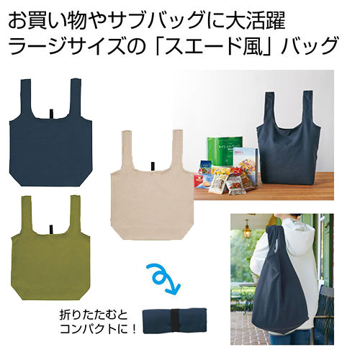
【提案書】
スエード風 ラージエコバッグ
特徴
まとめ買いにもレジャーにも、大容量で便利に使えるラージエコバッグ。柔らかいスウェード風生地が見た目にもオシャレな上、付属のハンドルでコンパクトに持ち歩くことが可能。
納期
納期スペース
仕様
素材：ポリエステル・ゴム
サイズ：約50(底35)×15×41cm(ハンドル23cm)
包装：ポリ袋入り
お見積
お見積りスペース

